Slide 1
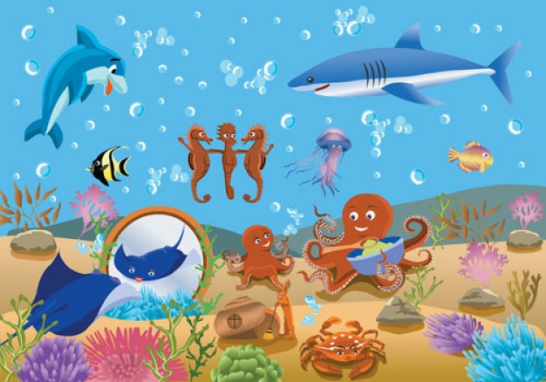
ПОДВОДНЫЙ МИР

Slide 2
Акула
Акулу не даром называю грозой морей .Это большие и быстрые зубастые
рыбы . Зубы у акулы - в шесть рядов и острые , как пила ! Кроме того они все время растут и постоянно меняются- выпадают , а на их месте растут новые. Кожа многих акул покрыта чешуей со острыми шипами , поэтому даже легкое прикосновение акулы наносит серьезные раны.

Slide 3
Акулы распугивают и уничтожают рыбу , рвут сети, случается набрасываются на дельфинов и китов . Очень опасны БЕЛАЯ,ТИГРОВАЯ АКУЛЫ,АКУЛА МОЛОТ . Немало людей они погубили особо при кораблекрушениях.

Slide 4
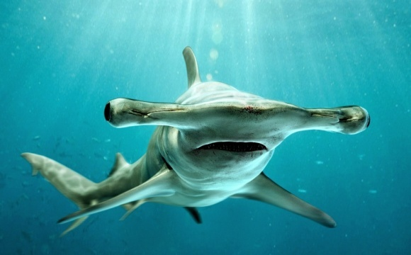
У акулы молот очень характерная молотообразная форма головы. Поэтому ее не возможно перепутать с другими акулами. Интересно что ее глаза расположены на концах « молота». Обитает в теплых тропических морях . Питается обычно разными донными обитателями , но так же их можно увидеть на поверхности воды плывущими за судами, где они захватывают все, что попадает или выбрасывается с судна.
Акула молот

Slide 5
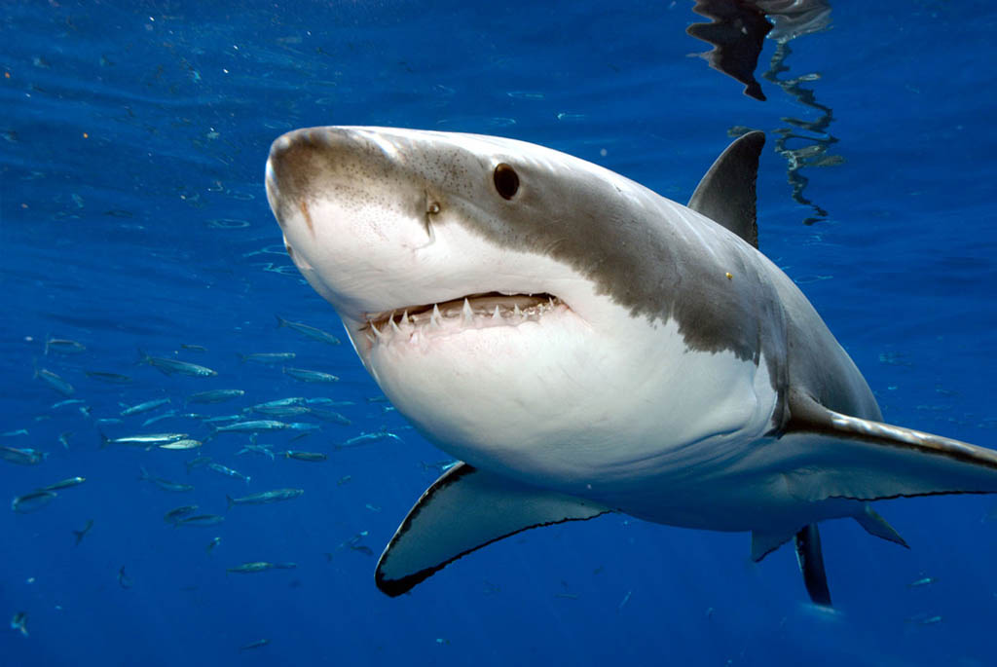
Большая белая акула - самый свирепый морской хищник. Она сильная и быстрая. ЕЕ обычная длина 7-8 метров, но иногда эти акулы вырастают до 12 метров. Она обитает в теплых водах во всех океанах , кроме северного ледовитого , а так же в средиземном и японском морях.
Большая белая акула.

Slide 6
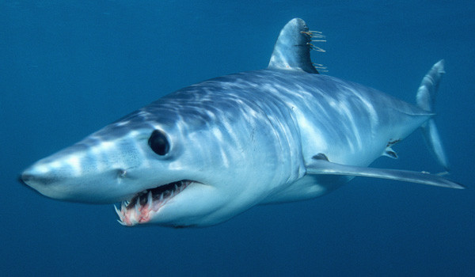
Акула мако обитает в Атлантическом океане У нее заостренная морда. И сплющенное с боков тело. Спина –темно – синяя , бока – темно – серые, а брюхо белое. Ее обычная длина около 4 метров. Она способна плыть со скоростью до 96 км в час , Это обычная скорость машины , едущей за городом.
Акула - мако

Slide 7
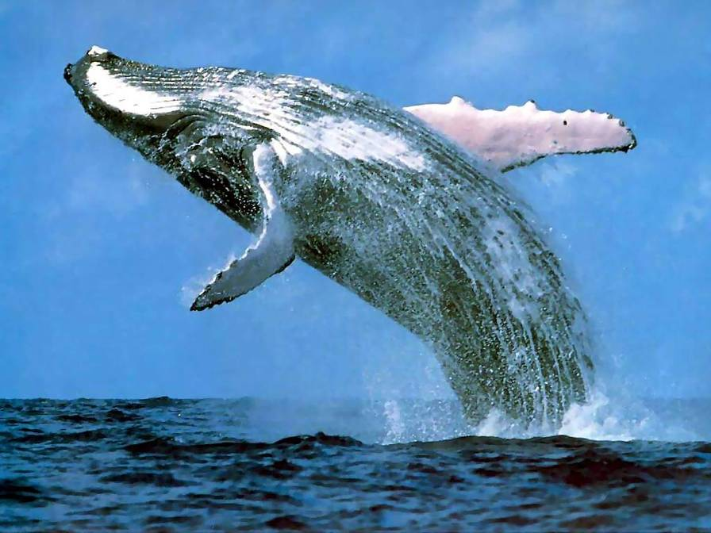
ГОЛУБОЙ ИЛИ СИНИЙ КИТ. Если в море виден фонтанчик воды - это кит, самое большое животное в мире . В сказках говорят: «Чудо - юдо рыба кит».Но вообще кит -не рыба , хотя и живет в воде . Дышит он не жабрами , а лёгкими . Детёныши кита кормятся молоком . У одних китов есть зубы, у других – нет.

Slide 8
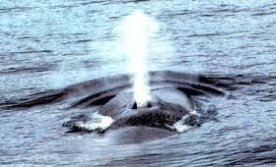
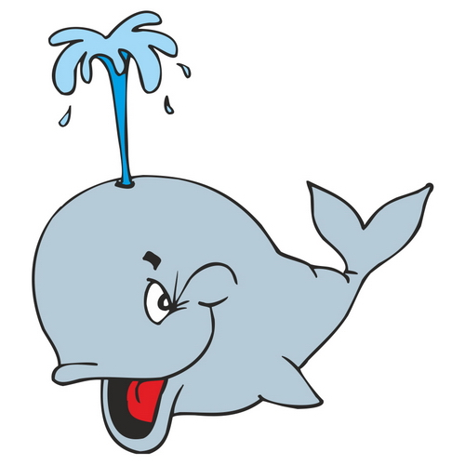

Slide 9
У беззубых вместо зубов- усы. Раскроет такой кит пасть и втягивает воду вместе с морской мелочью –моллюсками, личинками ,медузами. Потом сцедит воду сквозь усы – сито а что осталось , слизнёт огромным языком и проглотит. Касатка и кашалот- зубатые киты. Касатка прожорливый хищник , нападает на мелких и крупных морских животных . Её даже сами киты боятся.

Slide 12
Удивительно но факт! Дельфин враг акулы. Он может убить ее, кусая за жабры. Акула умирает от кислородного голодания.

Slide 13
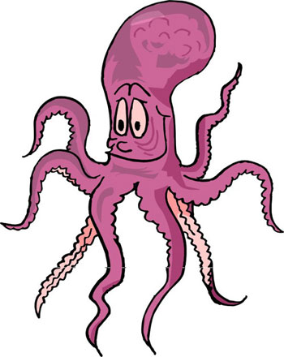

Slide 15
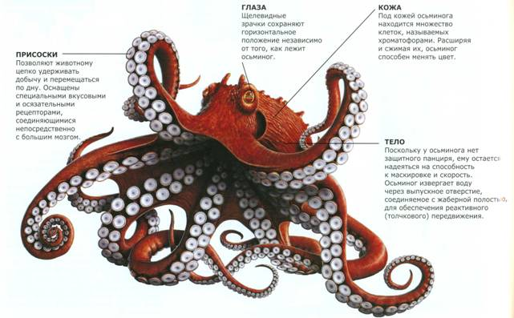

Slide 16
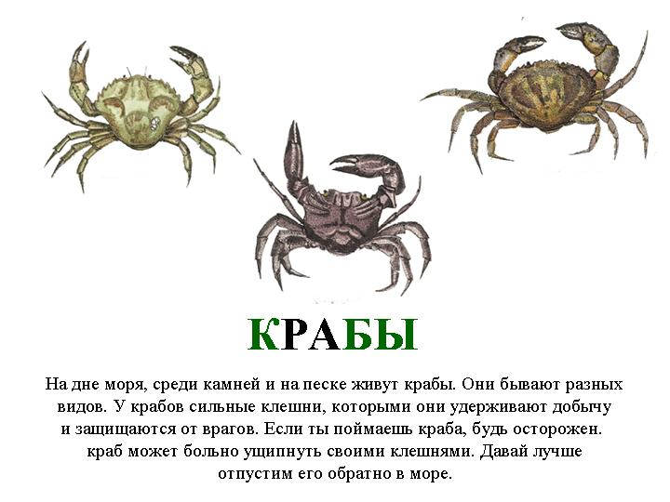

Slide 17
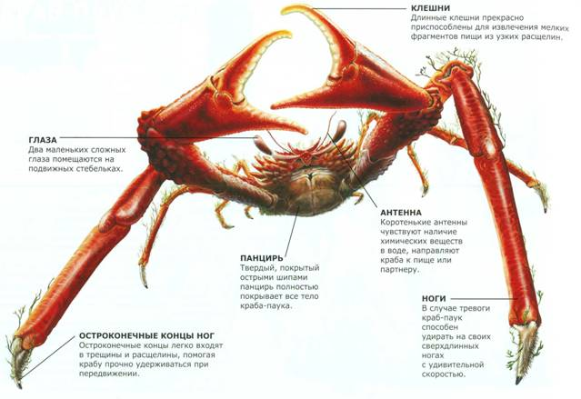

Slide 19
